Slide 1
TUẦN 3
Bài 6
MỘT GIỜ HỌC

Slide 2
TIẾT 1

Slide 3

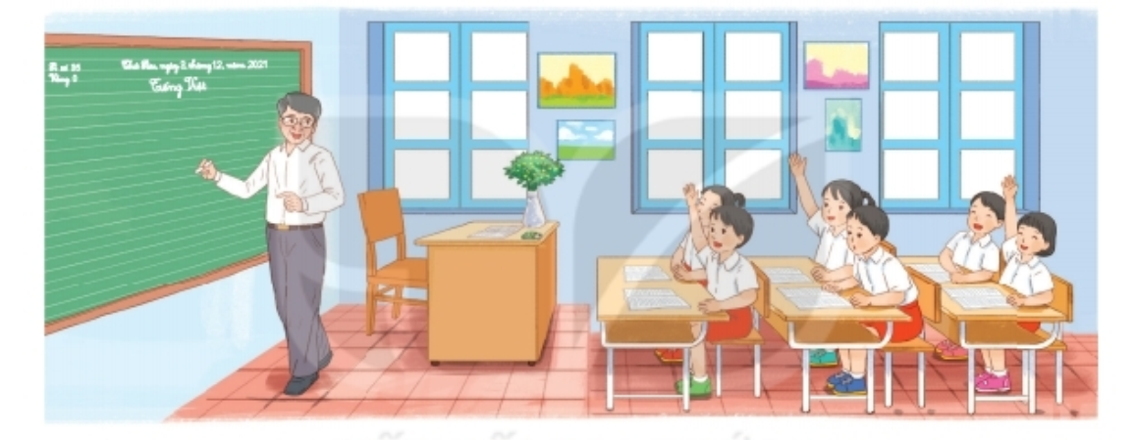
Nói về việc làm của em khi được thầy cô khen?
Em cảm thấy thế nào khi được thầy cô khen?

Slide 4

MỘT GIỜ HỌC
Thầy giáo nói: “Chúng ta cần học cách giao tiếp tự tin. Vì thế hôm nay chúng ta sẽ tập nói trước lớp về bất cứ điều gì mình thích.”.
Quang được mời lên nói đầu tiên. Cậu lúng túng, đỏ mặt. Quang cảm thấy nói với bạn bên cạnh thì dễ, nhưng nói trước cả lớp thì sao mà khó thế. Thầy bảo: “Em cố nhớ xem, sang nay ngủ dậy, em đã làm gì?”.
Quang ngập ngừng, vừa nói vừa gãi đầu: “Em…”.
Thầy giáo nhắc : “Rồi gì nữa?”.
Quang lại gãi đầu: “À…ờ…Em ngủ dậy.”. Và cậu nói tiếp :”Rồi…ờ…”.
Thầy giáo mỉm cười, kiên nhẫn nghe Quang nói. Thầy bảo: “Thế là được rồi đấy!”.
Nhưng Quang chưa chịu về chỗ. Bỗng cậu nói to:”Rồi sau đó…ờ…à”. Quang thở mạnh một hơi rồi nói tiếp: “Mẹ…ờ…bảo: Con đánh răng đi. Thế là em đánh rang”. Thầy giáo vỗ tay. Cả lớp vỗ tay theo. Cuối cùng, Quang nói với giọng rất tự tin: “Sau đó bố đưa em đi học.”.
Thầy giáo vỗ tay. Các bạn vỗ tay theo. Quang cũng vỗ tay. Cả lớp tràn ngập tiếng vỗ tay.
(Theo Tốt- tô-chan, cô bé bên cửa sổ)

Slide 5
MỘT GIỜ HỌC
Thầy giáo nói: “Chúng ta cần học cách giao tiếp tự tin. Vì thế hôm nay chúng ta sẽ tập nói trước lớp về bất cứ điều gì mình thích.”.
Quang được mời lên nói đầu tiên. Cậu lúng túng, đỏ mặt. Quang cảm thấy nói với bạn bên cạnh thì dễ, nhưng nói trước cả lớp thì sao mà khó thế. Thầy bảo: “Em cố nhớ xem, sang nay ngủ dậy, em đã làm gì?”.
Quang ngập ngừng, vừa nói vừa gãi đầu: “Em…”.
Thầy giáo nhắc : “Rồi gì nữa?”.
Quang lại gãi đầu: “À…ờ…Em ngủ dậy.”. Và cậu nói tiếp :”Rồi…ờ…”.
Thầy giáo mỉm cười, kiên nhẫn nghe Quang nói. Thầy bảo: “Thế là được rồi đấy!”.
Nhưng Quang chưa chịu về chỗ. Bỗng cậu nói to:”Rồi sau đó…ờ…à”. Quang thở mạnh một hơi rồi nói tiếp: “Mẹ…ờ…bảo: Con đánh răng đi. Thế là em đánh rang”. Thầy giáo vỗ tay. Cả lớp vỗ tay theo. Cuối cùng, Quang nói với giọng rất tự tin: “Sau đó bố đưa em đi học.”.
Thầy giáo vỗ tay. Các bạn vỗ tay theo. Quang cũng vỗ tay. Cả lớp tràn ngập tiếng vỗ tay.
(Theo Tốt- tô-chan, cô bé bên cửa sổ)
1
2
3
4

Slide 6
LUYỆN ĐỌC
Lúng túng ngập ngừng tràn ngập tự tin

Slide 7
LUYỆN ĐỌC CÂU
Quang lại gãi đầu: “À…ờ…Em ngủ dậy.”. Và cậu nói tiếp: ”Rồi…ờ…”.
Quang thở mạnh một hơi rồi nói tiếp: “Mẹ…ờ…bảo: Con đánh răng đi. Thế là em đánh răng.

Slide 8
GIẢI NGHĨA TỪ
Lúng túng
Không biết nói hoặc làm thế nào
Kiên nhẫn
Tiếp tục làm việc đã định mà không nản lòng

Slide 9
MỘT GIỜ HỌC
Thầy giáo nói: “Chúng ta cần học cách giao tiếp tự tin. Vì thế hôm nay chúng ta sẽ tập nói trước lớp về bất cứ điều gì mình thích.”.
Quang được mời lên nói đầu tiên. Cậu lúng túng, đỏ mặt. Quang cảm thấy nói với bạn bên cạnh thì dễ, nhưng nói trước cả lớp thì sao mà khó thế. Thầy bảo: “Em cố nhớ xem, sang nay ngủ dậy, em đã làm gì?”.
Quang ngập ngừng, vừa nói vừa gãi đầu: “Em…”.
Thầy giáo nhắc : “Rồi gì nữa?”.
Quang lại gãi đầu: “À…ờ…Em ngủ dậy.”. Và cậu nói tiếp :”Rồi…ờ…”.
Thầy giáo mỉm cười, kiên nhẫn nghe Quang nói. Thầy bảo: “Thế là được rồi đấy!”.
Nhưng Quang chưa chịu về chỗ. Bỗng cậu nói to:”Rồi sau đó…ờ…à”. Quang thở mạnh một hơi rồi nói tiếp: “Mẹ…ờ…bảo: Con đánh răng đi. Thế là em đánh rang”. Thầy giáo vỗ tay. Cả lớp vỗ tay theo. Cuối cùng, Quang nói với giọng rất tự tin: “Sau đó bố đưa em đi học.”.
Thầy giáo vỗ tay. Các bạn vỗ tay theo. Quang cũng vỗ tay. Cả lớp tràn ngập tiếng vỗ tay.
(Theo Tốt- tô-chan, cô bé bên cửa sổ)
1
2
3
4

Slide 10
LUYỆN ĐỌC NHÓM

Slide 11
MỘT GIỜ HỌC
Thầy giáo nói: “Chúng ta cần học cách giao tiếp tự tin. Vì thế hôm nay chúng ta sẽ tập nói trước lớp về bất cứ điều gì mình thích.”.
Quang được mời lên nói đầu tiên. Cậu lúng túng, đỏ mặt. Quang cảm thấy nói với bạn bên cạnh thì dễ, nhưng nói trước cả lớp thì sao mà khó thế. Thầy bảo: “Em cố nhớ xem, sang nay ngủ dậy, em đã làm gì?”.
Quang ngập ngừng, vừa nói vừa gãi đầu: “Em…”.
Thầy giáo nhắc : “Rồi gì nữa?”.
Quang lại gãi đầu: “À…ờ…Em ngủ dậy.”. Và cậu nói tiếp :”Rồi…ờ…”.
Thầy giáo mỉm cười, kiên nhẫn nghe Quang nói. Thầy bảo: “Thế là được rồi đấy!”.
Nhưng Quang chưa chịu về chỗ. Bỗng cậu nói to:”Rồi sau đó…ờ…à”. Quang thở mạnh một hơi rồi nói tiếp: “Mẹ…ờ…bảo: Con đánh răng đi. Thế là em đánh rang”. Thầy giáo vỗ tay. Cả lớp vỗ tay theo. Cuối cùng, Quang nói với giọng rất tự tin: “Sau đó bố đưa em đi học.”.
Thầy giáo vỗ tay. Các bạn vỗ tay theo. Quang cũng vỗ tay. Cả lớp tràn ngập tiếng vỗ tay.
(Theo Tốt- tô-chan, cô bé bên cửa sổ)

